Slide 1
Redes Neurais Artificiais
Perceptrons
Prof. Keiji Yamanaka
Faculdade de Engenharia Elétrica – UFU

Slide 2
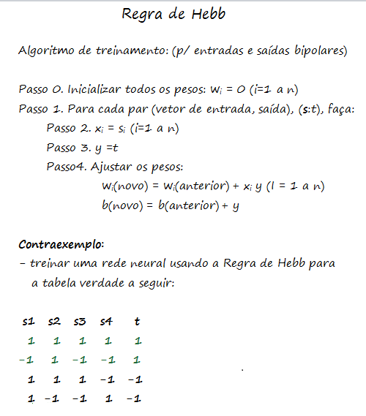
Implementação
em Scilab.

Slide 3
Limitação da Regra de Hebb
1
s1 | s2 | s3 | s4 | t
1 | 1 | 1 | 1 | 1
-1 | 1 | -1 | -1 | 1
1 | 1 | 1 | -1 | -1
1 | -1 | -1 | 1 | -1
x₁
w1
b
x₂
w2
1, se yin>=θ
f(yin) =
-1, se yin< θ
w3
Y
x₃
w4
x₄
yin= w1. x₁+w2. x₂+w3. x₃+w4. x₄+b
y=f(yin)

Slide 4
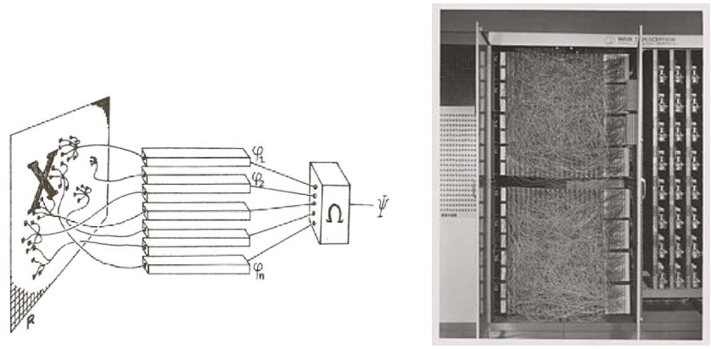
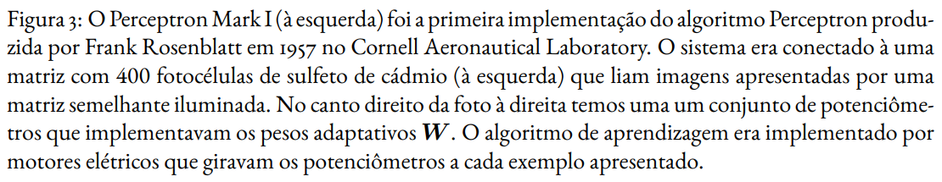
Perceptrons
Frank Rosenblatt (psicólogo) usa neurônio de McCulloch-Pitts e propõe os Perceptrons e constrói Mark I Perceptron em 1960. Foi o primeiro computador que aprendia novas habilidades por tentativa e erro.

Slide 5
Perceptrons
Frank Rosenblatt publica em 1957 The perceptron: a perceiving and recognizing automaton e apresenta o primeiro algoritmo de aprendizagem de máquina implementado em FORTRAN num IBM 704 e vira notícia no New York Times.

Slide 6
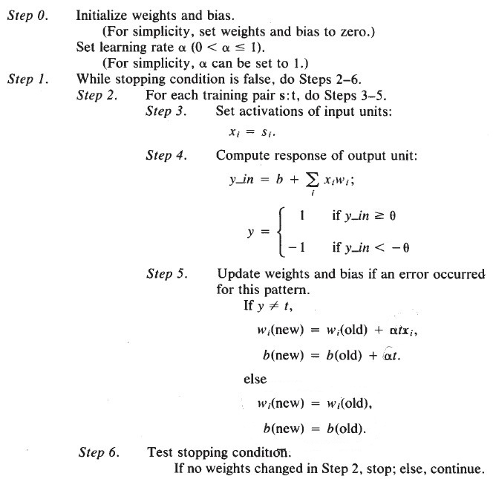
Perceptrons
Algoritmo Perceptron:
Novidades:
- Atualização dos pesos
se houver erro (y≠t)
- Usa iteração
- Taxa de aprendizagem

Slide 7
Perceptrons
1) Aplicação em funções lógicas
1.1) OU 1.2) E
x1 | x2 | t
1 | 1 | 1
-1 | 1 | 1
1 | -1 | 1
-1 | -1 | -1
x1 | x2 | t
1 | 1 | 1
-1 | 1 | -1
1 | -1 | -1
-1 | -1 | -1

Slide 8
Perceptrons
2) Aplicações em problemas linearmente separáveis

Slide 9
Perceptrons
3) Não resolve problemas não-linearmente separáveis

Slide 10
Perceptrons
4) Um problema não-linearmente
separável: OU-EXCLUSIVO
X2
X1

Slide 11
Perceptrons
5) Perceptron resolve problemas linearmente separáveis
y_{liquido} = w₁x₁ + w₂ x₂ +b
y_{liquido} = 0 (fronteira entre a saída positiva e saída negativa)
w₁x₁ + w₂ x₂ +b = 0
x₂ = -(w₁x₁ + b)/w₂ (fronteira linear)
Dois pontos:
x₂ = 0 => x₁ = - b/w₁
x₁ = 0 => x₂ = - b/w₂

Slide 12
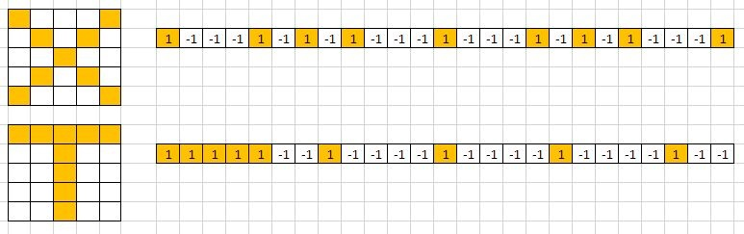
Trabalho 03 - Recohecimento de letras
b) 2 neurônios:
1
b1
X T
y1 = 1 -1
a) 1 neurônio:
x1
w11
1
1
1
1
w12
1
.
.
.
x1
w1
b
1, se X
y =
-1, se T
wn1
...
2
y2 = -1 1
wn
xn
w12
xn
b2
1

